Slide 1
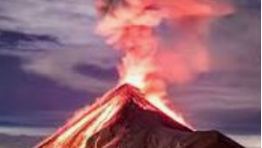
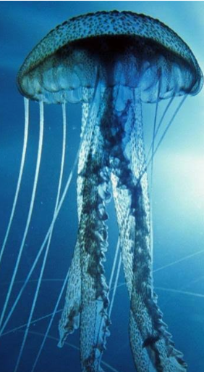

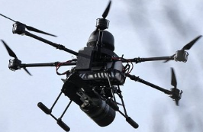
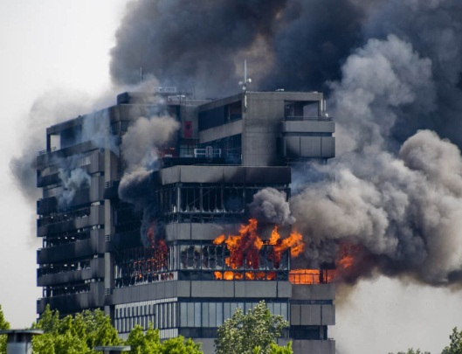
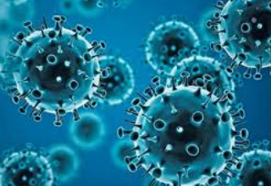
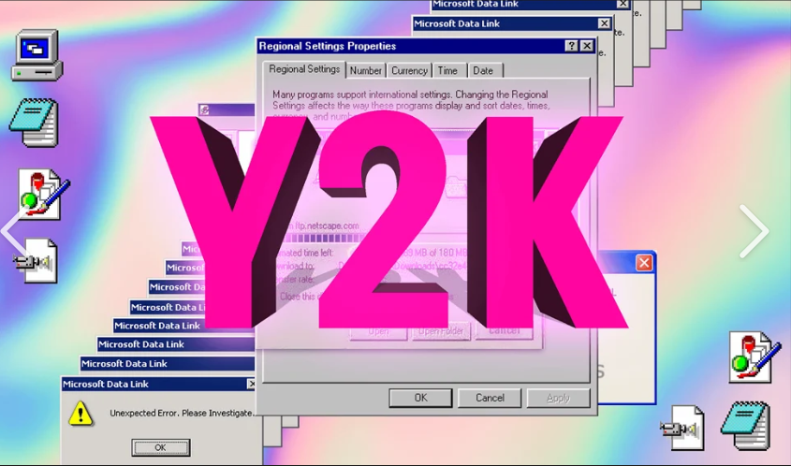

Krīze
Notes:
Incidents, notikums, nestabila, bīstama situācija, kas skar atsevišķu personu, cilvēku grupu, kopienu vai sabiedrību kopumā un krīzes beigas un sākums var nebūt prognozējams.
Drons 112
Trušu krīze Austrālijā
gadsimtā ievestie truši savairojās līdz simtiem miljonu. Tie iznīcināja augus, radīja milzīgus zaudējumus lauksaimniecībai un kļuva par vienu no lielākajām invazīvo sugu problēmām pasaulē.
Eiropas truši Austrālijā tika ievesti 1859. gadā. Tie ārkārtīgi strauji izplatījās — aptuveni 70 gadu laikā. izmantoja vairākus bioloģiskās kontroles paņēmienus:
1950. Gadā -1996 gadam
sistēma nepareizi interpretētu datumu -daudzās vecākās datorprogrammās gads tika glabāts tikai ar diviem cipariem — piemēram, 99 nozīmēja 1999. gadu, bet 00 varēja tikt interpretēts kā 1900., nevis 2000. gads., un radītu sistēmu kļūmes.
Incidents milzīgi medūzu bari nosprostojuši atomelektrostacija stacijas dzesēšanas sistēmas (2 gadu pēc kārtas), kā rezultātā nācies apturēt trīs no sešiem Gravelīnas AES reaktoriem samazinājis stacijas jaudu.

Slide 2
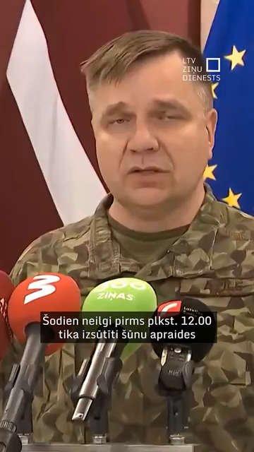
Pirmā Kārta
Kā notiek rīcība?
Kas pieņem lēmumu?
Gaisa trauksme lekcijas laikā
Plkst. 11:20 tiek izsludināta gaisa trauksme. Auditorijās atrodas 500 studenti.
Kur doties?
Komunikācijas kanāls – kāds, kurš, cik bieži?
Notes:
1. Kur doties?
Nekavējoties pārtraukt lekciju un informēt studentus, ka izsludināta gaisa trauksme.
Doties uz augstskolas iepriekš noteikto patvertni vai drošo telpu. Prioritāte ir oficiāli apzīmētai patvertnei/patvertnes vietai.
Neizmantot liftus; pārvietoties organizēti pa kāpnēm.
Ja patvertne atrodas citā ēkas daļā, pārvietošanās jāorganizē pa iepriekš noteiktu maršrutu.
Pasniedzējs pārbauda, vai auditorijā nepaliek studenti, un pēc iespējas veic studentu uzskaiti patvertnē.
Ja 500 cilvēkiem nav vietas vienā patvertnē, iepriekš jābūt noteiktām vairākām alternatīvām patvertnēm, sadalot auditorijas/grupas pa tām.
2. Komunikācijas kanāls
Vislabāk izmantot vairāku līmeņu sistēmu, nevis tikai vienu kanālu:
Kanāls
Kas informē?
Cik bieži?
Skaļruņu/iekšējās trauksmes sistēmaAugstskolas atbildīgais par civilās aizsardzības jautājumiemNekavējoties pēc trauksmes saņemšanas
SMS / universitātes lietotne / e-pastsAugstskolas administrācijaSākumā + svarīgi atjauninājumi
Pasniedzējs auditorijāPasniedzējsNekavējoties, pēc tam pēc vajadzības
Augstskolas mājaslapa / oficiālie sociālie tīkliKomunikācijas dienestsTikai tad, kad ir pārbaudīta informācija
112 / valsts iestāžu oficiālā informācijaValsts institūcijasSekot līdzi oficiālajiem paziņojumiem
Svarīgs princips: viens atbildīgais avots nosaka informāciju, bet pasniedzēji to nodod studentiem. Nedrīkst būt situācija, kur 500 studenti saņem atšķirīgus norādījumus no vairākiem cilvēkiem.
3. Praktisks scenārijs plkst. 11:20
11:20 – saņemta gaisa trauksme.
11:20–11:22 – augstskolas atbildīgais izplata vienotu paziņojumu visā ēkā.
11:22 – pasniedzēji pārtrauc lekcijas un organizē studentu pārvietošanos uz norādītajām patvertnēm.
11:25+ – patvertnē tiek veikta klātesošo pārbaude un tiek gaidīti tikai oficiāli norādījumi.
Turpmāk – informācija tiek atjaunota, kad ir jauns oficiāls paziņojums, nevis, piemēram, ik pēc 5 minūtēm bez jaunas informācijas.
Īsā atbilde: 500 studentiem vajadzīga iepriekš plānota patvertņu sadale + viens koordinējošs informācijas avots + pasniedzēji kā informācijas ķēdes posms. Katram studentam jau iepriekš jāzina, uz kuru patvertni doties un pa kuru maršrutu.

Slide 3
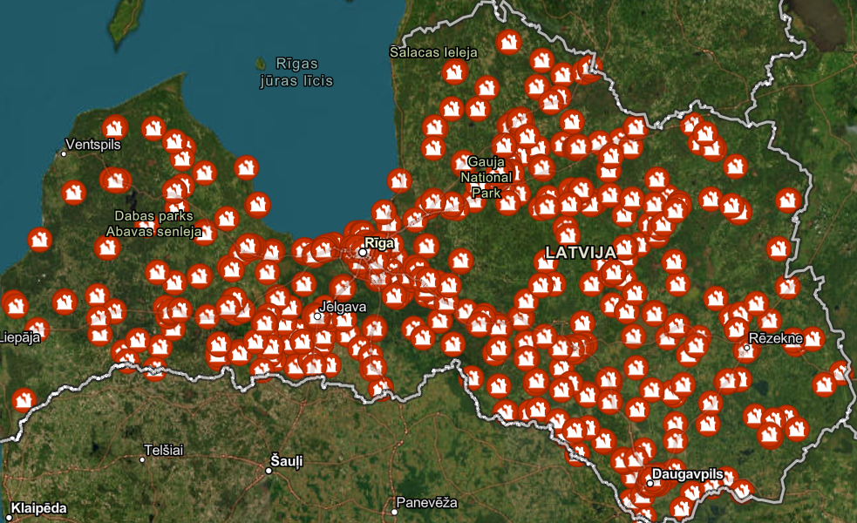
Pirmā Kārta
Kā notiek rīcība?
Kas pieņem lēmumu?
Patvertnes
https://www.112.lv/lv/patvertnes?objects_path=lv%2Fpatvertnes
4 prioritātes ko praktiski ievieš savā augstskolā?

Slide 4

Pirmā Kārta
Kā notiek rīcība?
Kas pieņem lēmumu?

Slide 5
Pirmā Kārta
1) 11:20–11:22 – augstskolas atbildīgais izplata vienotu paziņojumu visā ēkā.
2) 11:22 – pasniedzēji pārtrauc lekcijas un organizē studentu pārvietošanos uz norādītajām patvertnēm.
3)11:25+ – patvertnē tiek veikta klātesošo pārbaude un tiek gaidīti tikai oficiāli norādījumi.
4)Turpmāk – informācija tiek atjaunota, kad ir jauns oficiāls paziņojums.
500 studentiem vajadzīga iepriekš plānota patvertņu sadale + viens koordinējošs informācijas avots + pasniedzēji kā informācijas ķēdes posms. Katram studentam jau iepriekš jāzina, uz kuru patvertni doties un pa kuru maršrutu.

Slide 6
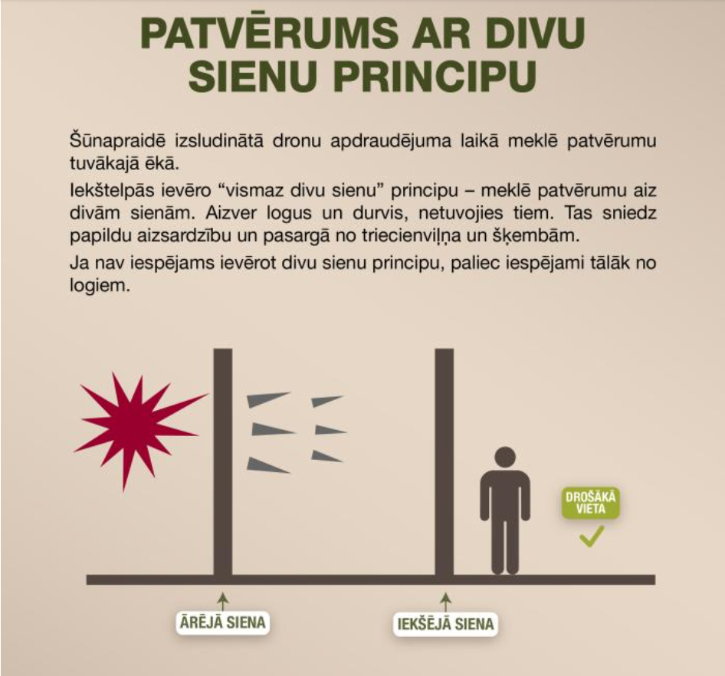
Pirmā Kārta

Slide 7
Otrā kārta
Kā notiek rīcība?
Kas pieņem lēmumu?
Gaisa trauksmes kļūst par regulāru parādību vairāku mēnešu garumā.
Kā augstskola pielāgo studiju (darba) procesu?
4 prioritātes ko praktiski ievieš savā augstskolā?
Vai augstskola maina studiju organizāciju pie kādiem nosacījumiem?
Vai augstskola spētu šādi strādāt 6 mēnešus? Ja nē — kas jāizveido, jāiegādājas vai jāmaina jau tagad?
Notes:
Cilvēku drošība un rīcība gaisa trauksmes laikā
Studiju procesa nepārtrauktība
Krīzes komunikācija
Kritisko resursu un funkciju nepārtrauktība (kādas funkcijas ir kritiskas augstskolai)

Slide 8
Otrā Kārta
Kā notiek rīcība?
Kas pieņem lēmumu?

Slide 9
Trešā kārta
Kā notiek rīcība?
Kas pieņem lēmumu?
Elektroenerģijas ilgstoša krīze valstī (2 stundu princips)
Kā augstskola pielāgo studiju (darba) procesu un ikdienas darbu?
4 prioritātes ko praktiski ievieš savā augstskolā?
Vai augstskola maina studiju organizāciju pie kādiem nosacījumiem?
Vai augstskola spētu šādi strādāt 6 mēnešus? Ja nē — kas jāizveido, jāiegādājas vai jāmaina jau tagad?
Notes:
Cilvēku drošība un rīcība gaisa trauksmes laikā
Studiju procesa nepārtrauktība
Krīzes komunikācija
Kritisko resursu un funkciju nepārtrauktība (kādas funkcijas ir kritiskas augstskolai)

Slide 10
Trešā Kārta
Kā notiek rīcība?
Kas pieņem lēmumu?

Slide 11
Trešā Kārta
Kā notiek rīcība?
Kas pieņem lēmumu?
Elektroenerģijas ilgstoša krīze valstī (2 stundu princips)
Kā augstskola pielāgo studiju (darba) procesu?
4 prioritātes ko praktiski ievieš savā augstskolā?
Vai augstskola maina studiju organizāciju pie kādiem nosacījumiem?
Vai augstskola spētu šādi strādāt 6 mēnešus? Ja nē — kas jāizveido, jāiegādājas vai jāmaina jau tagad?
Notes:
Kritisko funkciju noteikšana- nodošana IT infrastruktūras nodrošinātājam nosakot kritiskumu A B C. RTO darbības pārtraukuma konkrētai sistēmai vai funkcijai jābūt atjaunotai, noteikšana atbilstoši funkcijām.
Rezerves ģeneratori datu centriem.
Nepārtrauktās barošanas avoti (UPS),vai nav jāiegādājas.
Mākoņpakalpojumu izmantošana.
Īstermiņā (pirmās dienas)
Atceltas lekcijas, kurām nepieciešama specializēta aparatūra.
Pagarināti uzdevumu un darbu iesniegšanas termiņi.
Prioritāte kritiskajām studiju programmām (medicīna, inženierzinātnes u.c.).
Ilgtermiņā
Hibrīda studiju modelis.
Iepriekš lejupielādējami kursu resursi.
Elastīgs nodarbību grafiks elektroenerģijas pieejamības periodos.

Slide 12
Trešā Kārta
Funkcija | RTO piemērs | Prioritāte
Studiju vadības sistēma | 4 stundas | A
E-pasts | 8 stundas | B
Mājaslapa | 12 stundas | C
IT infrastruktūra | 4 stundas | A
Studentu datu bāze | 2 stundas | A
Finanšu sistēma | 24 stundas | B
Notes:
Kritisko funkciju noteikšana- nodošana IT infrastruktūras nodrošinātājam nosakot kritiskumu A B C. RTO darbības pārtraukuma konkrētai sistēmai vai funkcijai jābūt atjaunotai, noteikšana atbilstoši funkcijām.

Slide 13

Paldies!
sarmite.danilova@vpc.lv
vpc.lv
Notes:
jo lielāka komanda, jo vairāk nepieciešama skaidra komunikācija, vienkārši procesi un deleģēšana. Vadītājs nevar efektīvi kontrolēt visu personīgi.

